Slide 1
XXII Уральская молодежная научная школа по геофизике
г. Пермь
СЕЙСМИЧЕСКИЕ ВОЗДЕЙСТВИЯ ОТ ТЕХНОЛОГИЧЕСКИХ ОДИНОЧНЫХ ВЗРЫВОВ В БЛИЖНЕЙ ЗОНЕ
Аронов А. Г., Беляева В. А., Курсевич А. А., Мартинович Ю. В., Терещенко К. В.
Центр геофизического мониторинга НАН Беларуси, г. Минск

Slide 2
Схема расположения Речицкого нефтяного месторождения в Припятском прогибе

Slide 3
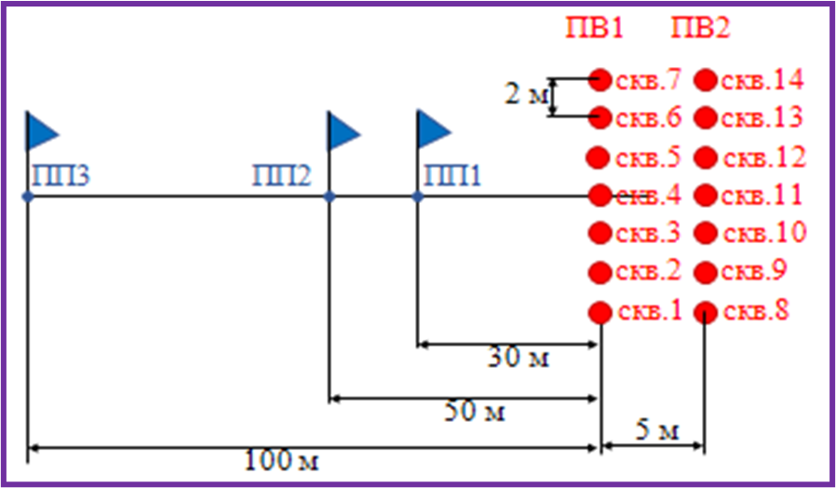
Задачи и схема проведения работ.
Задачи:
1. провести сейсмологические наблюдения с регистрацией сосредоточенных взрывов, аналогичных технологическим сейсморазведочным, мощностью от 0,2 до 4 кг в соответствии с программой опытных работ на расстояниях от пунктов взрыва от 30 до 400 м;
2. провести камеральную обработку сейсмологических материалов инструментально зарегистрированных взрывов и записей микросейсмического фона в районе проведения работ;
3. провести сравнительный анализ результатов оценки сейсмического эффекта от взрывов по данным инструментальных наблюдений с результатами, полученными на основе расчётных (теоретических) оценок.

Slide 4
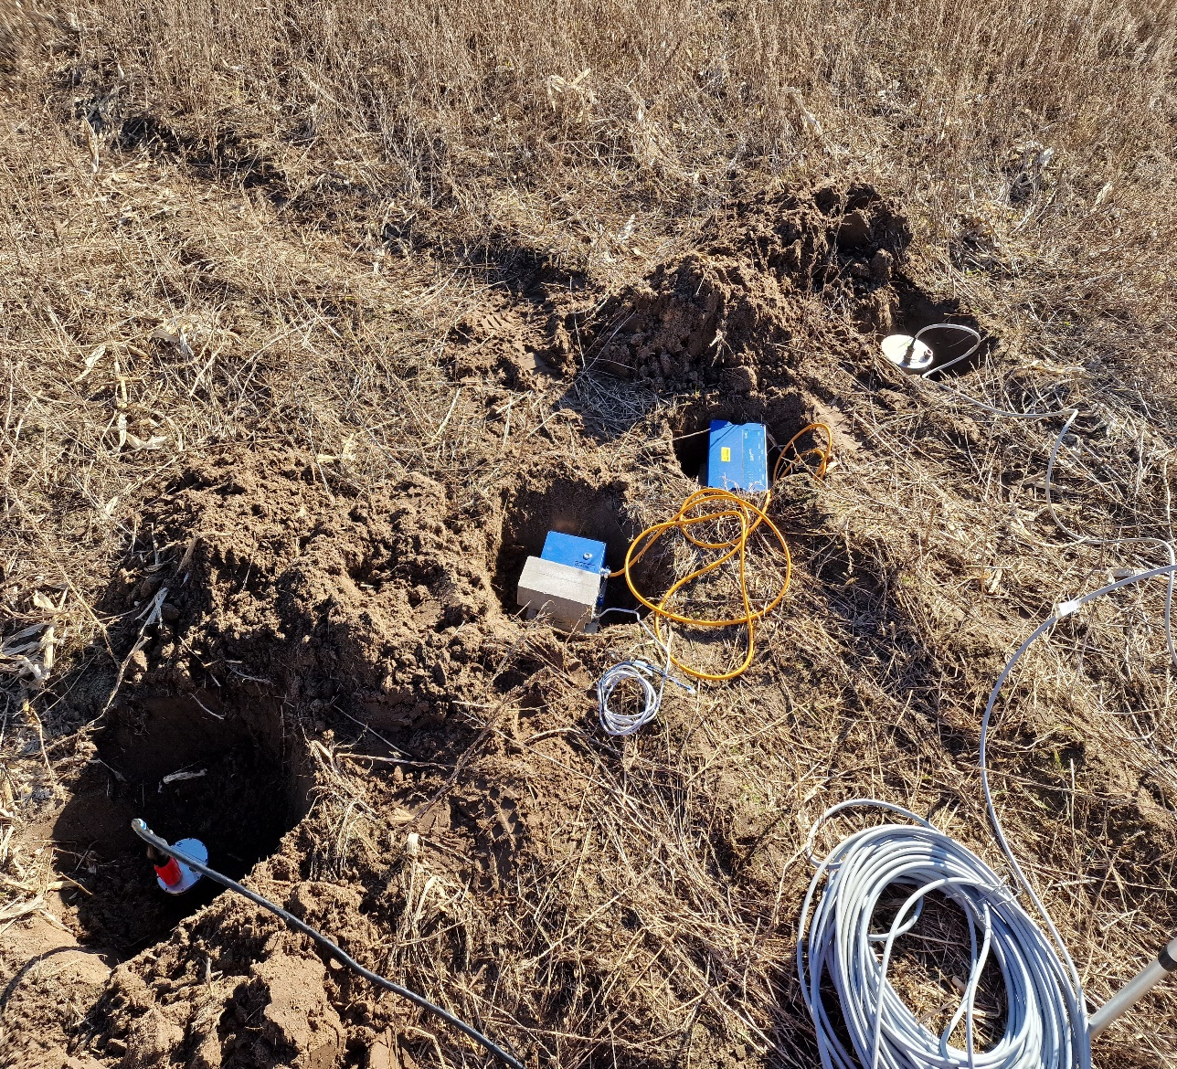
Используемая аппаратура при регистрации сейсмических событий
Велосиметры LE – 3DLite MKII и MKIII с регистратором Delta03M.
Велосиметр Trillium Compact Posthole с регистратором Centaur.
Акселерометры AC-63 и AC-73 с регистратором GMSPlus.

Slide 5
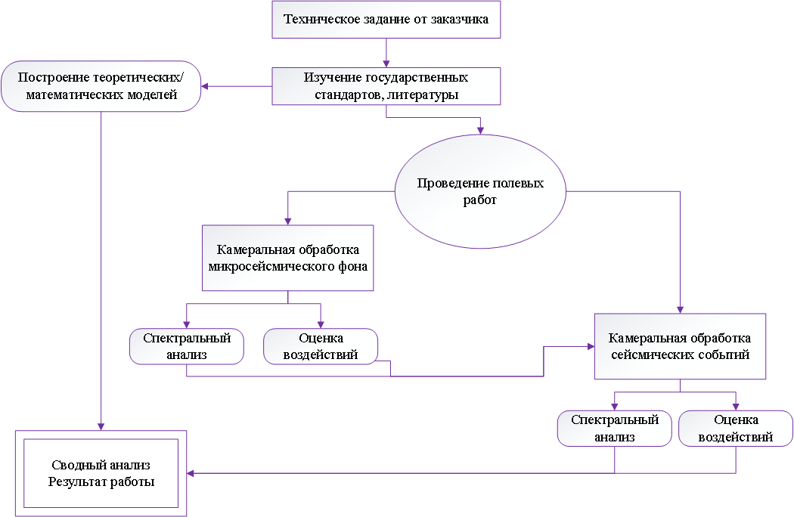
Алгоритм работы

Slide 6
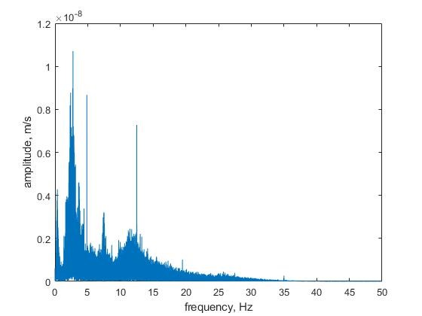
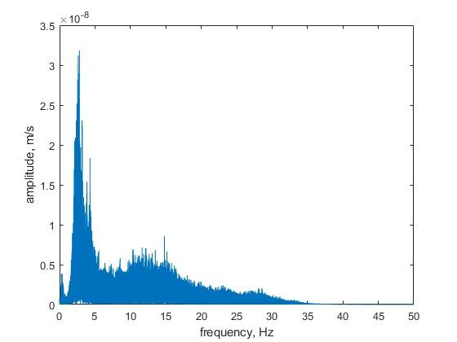
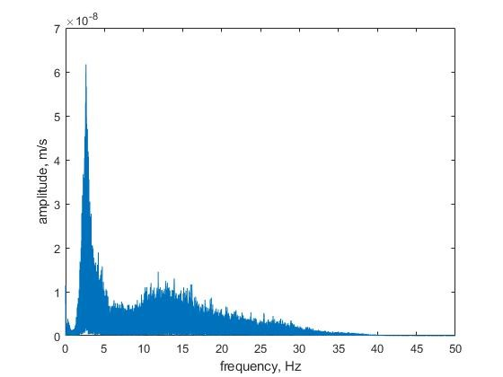
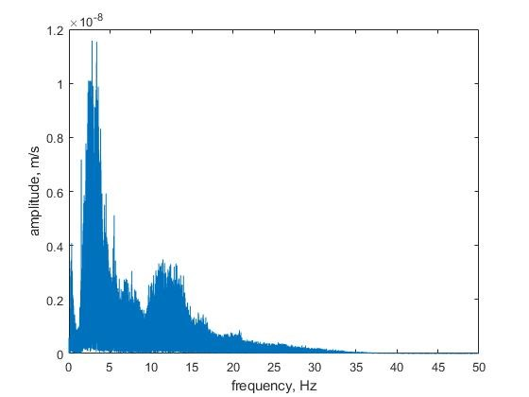
Спектральный состав микросейсмического фона по Z - составляющей
00:00 – 01:00
08:00 – 09:00
15:00 – 16:00
22:00 – 23:00

Slide 7
Сейсмическая запись одиночного взрыва в скважине
Регистрирующая апаратура: GMSPlus6 с AC-73. Программа обработки: GeoDAS.

Slide 8
Сопоставление теоретических и инструментальных скоростей на 50 метрах с доверительным интервалом.

Slide 9
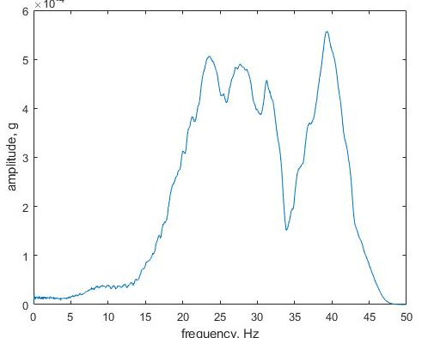
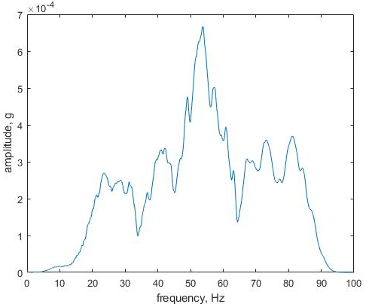
Сравнение спектров Z – компоненты для частной дискретизации 100Гц и 200Гц (слева направо) для взрыва мощностью 0,4 кг на расстоянии 30 метров

Slide 10
Проведенный комплекс инструментальных наблюдений позволил сделать выводы по использованию результатов работы для обоснования выбора безопасных расстояний при проведении буровзрывных сейсморазведочных работ от площадок размещения зданий, сооружений и коммуникаций на действующих нефтяных месторождениях (рис. выше).

